Slide 1
Звіт директора
Херсонської загальноосвітньої
школи І-ІІІ ступенів №44
Херсонської міської ради
за 2017-2018 навчальний рік
Перегняка
Олександра Адамовича

Slide 2
Збагачення змісту освіти відповідно до створеного соціалізуючого освітнього простору школи
підготовка вчителя
осучаснення матеріально-технічної бази
навчально-методичне забезпечення розвитку дитини
побудова навчально-виховного процесу на основі всебічного вивчення особистості здобувача освіти
ефективні форми та методи роботи з батьками та громадськими організаціями

Slide 3
Якісний склад педагогічних працівників школи

Slide 4
Участь учнів школи в інтелектуальних конкурсах
Назва конкурсу | Предмет | Усього учасників | Золотий сертифікат | Срібний сертифікат | Бронзовий сертифікат
«Гринвіч» | Англійська мова | 85 | 18 | 12 | 15
«Соняшник» | Зарубіжна література | 101 | 12 | 16 | 11
«Бобер» | Інформатика | 56 | 21 | 27 | -
«Кенгуру» | Математика | 75 | 3 | 15 | -
«Колосок» | Біологія, фізика, природознавство, хімія | 234 | 106 | 76 | 8
«Левеня» | фізика | 29 |  | 13
Разом | 5 конкурсів/ 8 предметів | 580 | 160 | 159 | 32

Slide 5
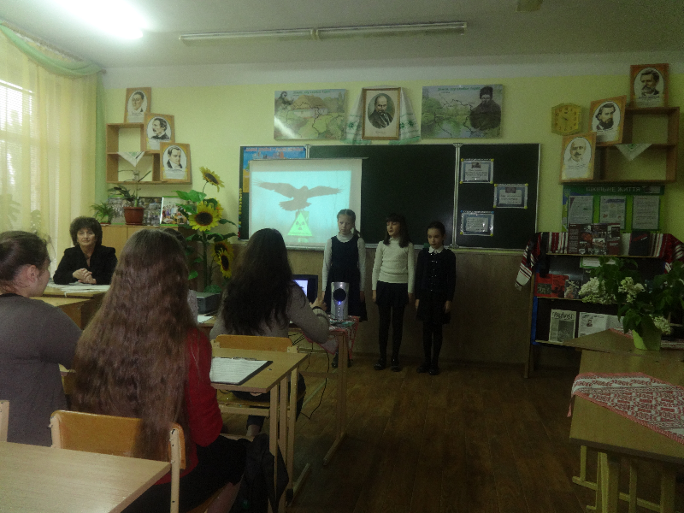
Аналіз результатів навченості учнів
2017-2018 2016-2017

Slide 6
Переможці ІІ етапу Всеукраїнських олімпіад
Географія
Ніклонський А. 8-А кл ІІІ місце Покорна Г.В.
Пшонь А. 9-Б кл ІІІ місце
Гончаренко О.В.
Економіка
Бондаренко Д. 11 кл ІІ місце Гончаренко О.В.
Круковська В. 10 кл ІІ місце Гончаренко О.В.

Slide 7
Біологія
Ковальов С. 7-А кл ІІ місце Степанченко О.Д.
Кахніашвілі А. 9-Б кл ІІІ місце Нагірна Л.В.
Трудове навчання
Жорова Н. 8-Б кл І місце Пєтухова Л.А.
Галушка О. 8-А кл ІІ місце Заблоцький О.В.
Українська мова
Криворучко В. 10 кл ІІІ місце Мироненко В.В.
Бондаренко Д. 11 кл ІІІ місце Сокульська Л.С.

Slide 8
Географія
Ніклонський А. 8-А кл ІІІ місце Покорна Г.В.
Пшонь А. 9-Б кл ІІІ місце Гончаренко О.В.
Математика
Шевченко О. 6-А кл ІІ місце Шульга Г.М.
Хімія
Гашицький М. 9-А кл ІІ місце Нагірна Л.В.
Ніклонський А. 8-А кл ІІІ місце Нагірна Л.В.
Бондаренко Д. 11 кл ІІІ місце Нагірна Л.В.
Мисник М. 11 кл ІІІ місце Нагірна Л.В.

Slide 9
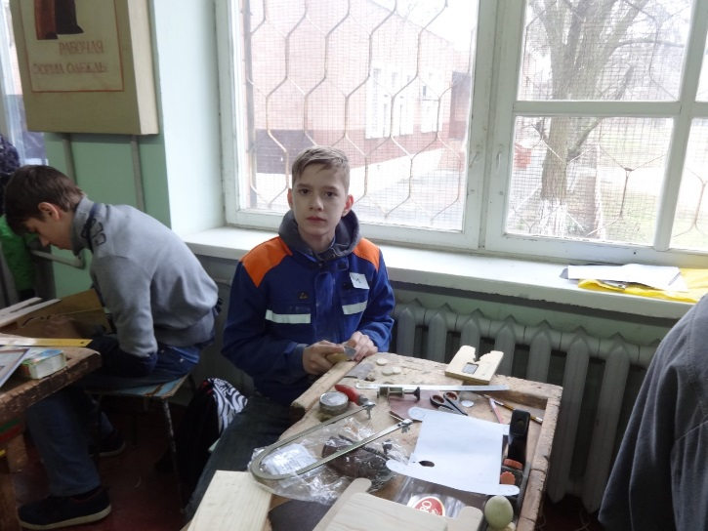
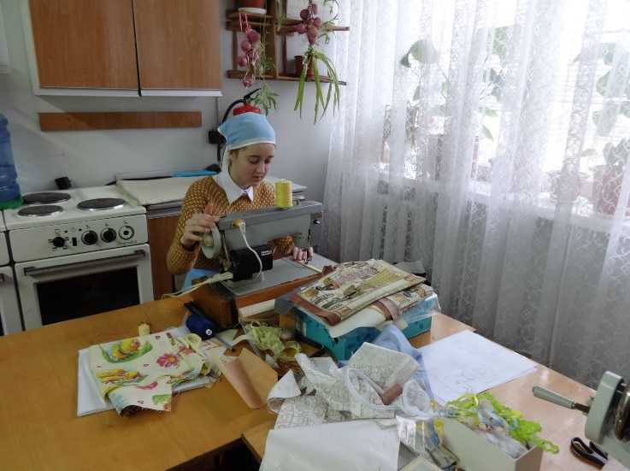
Переможці ІІІ етапу Всеукраїнських олімпіад
Трудове навчання
Жорова Н. 8-Б кл І місце Пєтухова Л.А.
Галушка О. 8-А кл ІІ місце Заблоцький О.В.

Slide 10
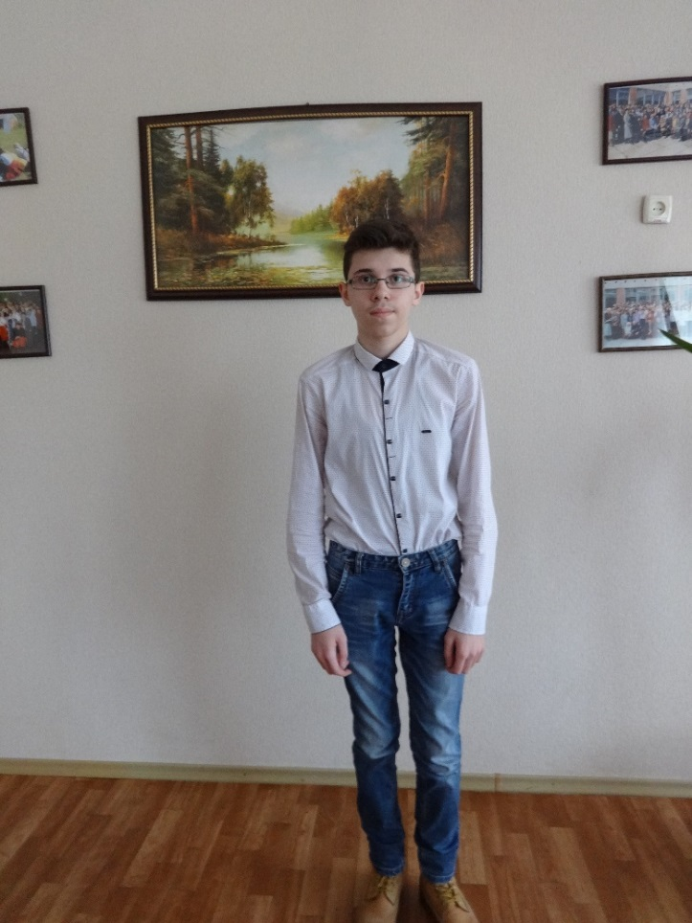
Переможці ІІІ етапу Всеукраїнських олімпіад
Хімія
Гашицький М. 9-А кл ІІІ місце Нагірна Л.В.

Slide 11
Конкурс ім. Т.Г. Шевченка
Шевченко К. 6-В кл ІІІ місце Голубенко О.І.
Жорова Н. 8-Б кл ІІ місце Голубенко О.І.
Худолій С. 9-Б кл ІІ місце Мироненко В.В.
Бондаренко Д. 11 кл ІІ місце Сокульська Л.С.

Slide 12
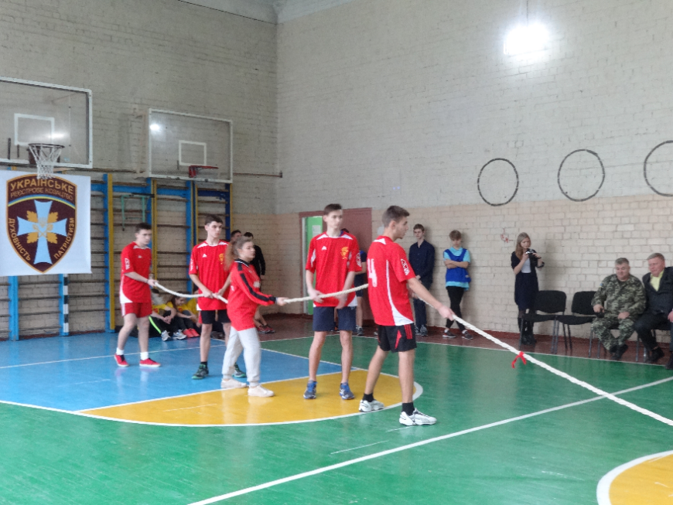
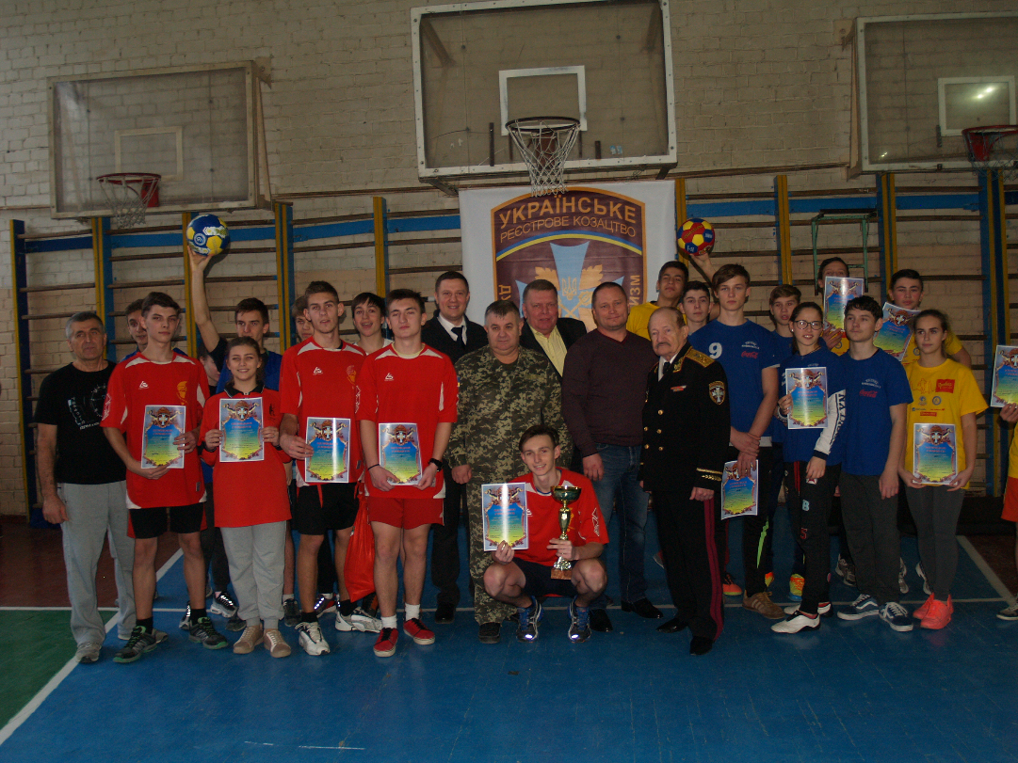
Національне та військово-патріотичне виховання
Міський/кількість учасників | Обласний /кількість учасників | Результативність
Конкурс знавців історії ЗСУ гри «Випробування - 2018» та «Джура»/6 |  | 18 місце
Конкурс снайперів – стрільців за програмою військово – патріотичної гри «Випробування - 2018» та «Джура»/6 |  | 14 місце
Конкурс санітарних постів гри «Випробування - 2018»/6 |  | 5 місце
Конкурс постів цивільного захисту гри «Випробування - 2018»/6 |  | 4 місце
Конкурс знавців туризму гри «Випробування - 2018»/6 |  | 4 місце
Фінальні змагання військово – патріотичних ігор «Випробування» та «Джура»/9 |  | 8 місце
 | Обласні військово – спортивні змагання «Юний захисник Батьківщини»/5 | ІІ місце
 | Обласні військово – спортивні змагання до Дня ЗСУ України/5 | І місце
 | Відкриті обласні військово – спортивні змагання до «Дня СБУ»/7 | І місце
 | Відкриті обласні військово – спортивні змагання «Каскад - 2018» присвячений Дню Перемоги/7 | ІІ місце

Slide 13
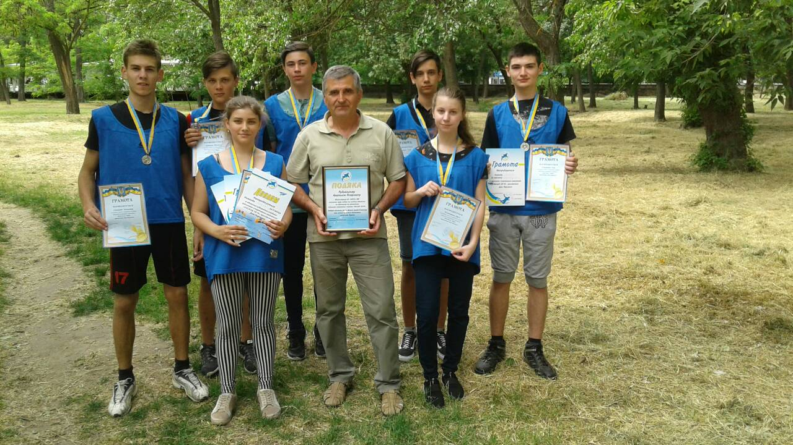
Міський/кількість учасників | Всеукраїнський/кількість учасників | Результативність
Міський конкурс «козацькі стежини»/5 |  | І місце
 | Міський етап Всеукраїнської експедиції учнівської та студентської молоді «Моя батьківщина - Україна»/2 | I місце
Спортивне орієнтування/6 |  | ІІ місце

Slide 14
Навч. рік | Міський учасників/ призерів
2017-2018 | «Користувачів ПК»/1
2017-2018 | Конкурс з веб – дизайну/1
2017-2018 | Інтелектуальна гра «Що?Де?Коли?»6/0
2017-2018 | Фотоконкурс «Моя Україно»/1/0
2017-2018 | Міський етап конкурсу «Творчість. Фантазія. Мистецтво»/10
2017-2018 | Конкурс «Технологія конструювання та моделювання одягу»/3
2017-2018 | Змагання з початкового технічного моделювання 2/0
2017-2018 | Виставка з початкового технічного моделювання /2
2017-2018 | Міський етап молодшої ліги «Ерудит»/6

Slide 15
Міський учасників/ призерів | Кількість учасників | Місце в загальному заліку
Старти надій | 14 | 20 місце
Шкіряний м’яч | 10 | 14 місце
Легкоатлетичне чотириборство | 16 | 25 місце
Футбол (юнаки) | 16 | -
Козацький гарт | 14 | 5 місце
Крос | 14 | 12 місце
Баскетбол (юнаки) | 10 | 12 місце
Волейбол класичний (юнаки) | 10 | 5 місце
Волейбол класичний (дівчата) | 10 | 16 -17 місце
Плавання | 14 | ІІ місце
Настільний теніс | 4 | -
Шахи | 4 | 13 місце
Стрільба кульова | 4 | ІІІ (район) VII(місто)
Пляжний волейбол (юнаки) | 2 | 7 – 8 місце
Пляжний волейбол (дівчата) | 2 | 12 -13 місце
Морське багатоборство | 6 | ІІІ місце

Slide 16
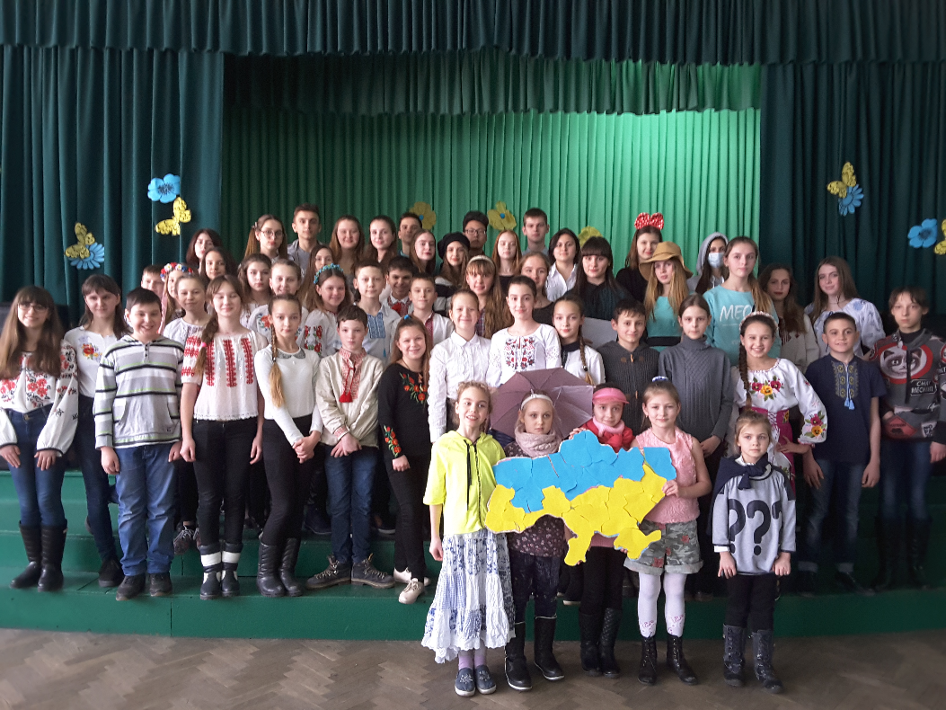
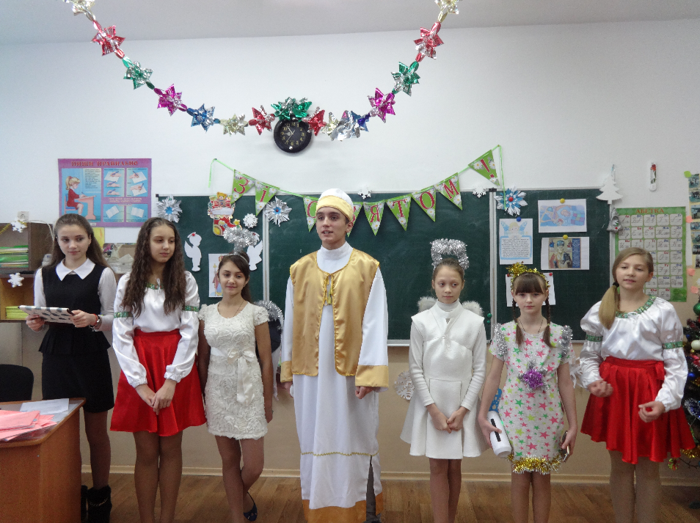
Результативність | Рівень змагань | Назва заходу
І-ІІ місце | Міський | Конкурс образотворчого мистецтва «Барви Таврії»
І місце | Міський | Фестиваль-конкурс театральних колективів «Театральна весна»
Участь | Обласний | Конкурс дитячої та юнацької творчості «Таврійський барвограй»
Участь | Всеукраїнський | Фестиваль «Мельпомена Таврії»
Участь | Міський | Фестиваль «Різдвяна зірка»

Slide 17
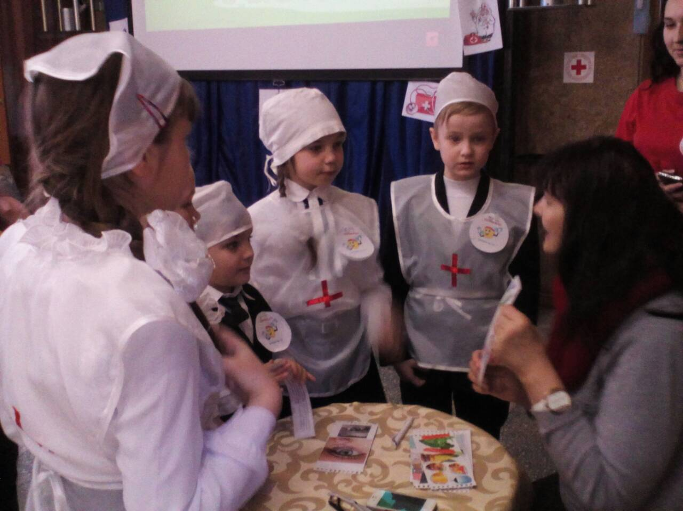
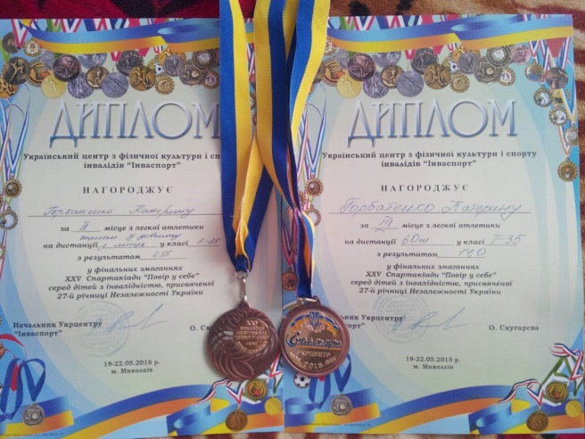
Формування здорового способу життя
Рік | Пришкільні табори, майданчики | Відпочинок | Оздоровлення | Всього оздоровлено | %
2015-2016 | 55 | 212 | 60 | 282 | 45
2016-2017 | 64 | 277 | 63 | 340 | 52
2017-2018 | 57

Slide 18
Аналіз використання бюджетних, позабюджетних та спонсорських коштів
1.
.

Slide 20
Дякую за увагу

